Slide 1

绘图
Qt 5.9 C++ 开发指南
第8章

Slide 2
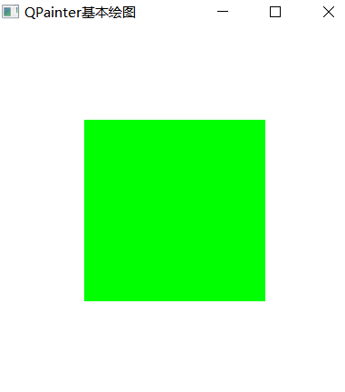

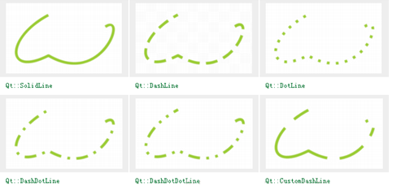
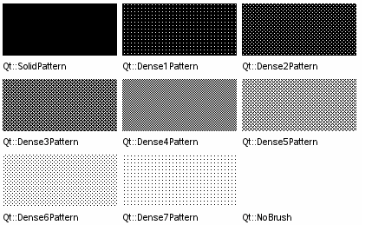

QPainter基本绘图
Qt可以使用相同的 API 在屏幕和绘图设备上进行绘制，它主要基于QPainter、QPaintDevice 和 QPaintEngine 这三个类。
QPainter：用来进行绘图操作的类
QPaintDevice：抽象的二维界面，是中间媒介
QPaintEngine：提供了一些接口，可用于 QPainter 在不同的设备上进行绘制。
QPainter 可以在继承自 QPaintDevice 类的任何对象上进行绘制操作
QPainter 一般在部件的绘图事件 paintEvent() 中进行绘制。当窗口程序需要升级或者重新绘制时，调用此成员函数。使用 repaint()和 update() 后，调用函数 paintEvent()。
QPainter的3个主要设置是: pen, brush, font painter.setPen(QPen(..)); painter.setBruch(QBrush(..)); painter.setFont(QFont(..)); painter.setRenderHint(QPainter::Antialiasing); 设置了bursh之后, 画的是效果即填充 QPainter的属性影响绘制的图形
通常使用painter.drawXXX(..)来绘制图形

Slide 3
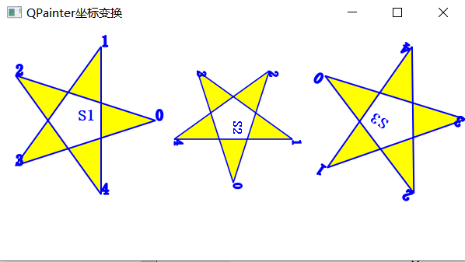
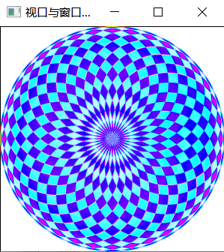
坐标系统和坐标变换
为了绘图的方便，QPainter提供了一些坐标变换的功能，通过平移，旋转，缩放等坐标变换，得到一个逻辑坐标系统，使用逻辑坐标系统在某些时候绘图更方便。
0,0
-150,-100
x
0,0
x
y
y
y
x
原始坐标系统
300,200
平移（150,100）
150,100
旋转90度
QPainter有关坐标变换操作的函数：
分组 | 函数原型 | 功能
坐标变换 | void translate(qreal dx,qreal dy) void rotate(qreal angle) void scale(qreal sx,qreal sy) void shear(qrael sh,qreal sy) | 坐标系统一定的偏移量，坐标原点平移到新的点 坐标系统顺时针旋转一个角度 坐标系统缩放 坐标系统做扭转变换
状态保存与恢复 | void save() void restore() void resetTransform() | 保存painter当前的状态，就是将当前状态压入栈 恢复上一次状态，就是从堆栈中弹出上次的状态 复位所有的坐标变换
视口： 绘图设备的任意一个矩形区域的物理坐标，可以只选取物理坐标的一个矩形区域用于绘图。视口默认情况下等于绘图设备的整个矩形区。
窗口： 对应于视口的矩形区域，只不过是用逻辑坐标定义的坐标系，窗口坐标的中心在矩形中心。
使用窗口坐标绘制，不用管实际的物理大小
0,0
50,0
-50,-50
250,200
0,0
50,50
300,200
视口：实际大小
窗口：相对大小

Slide 4
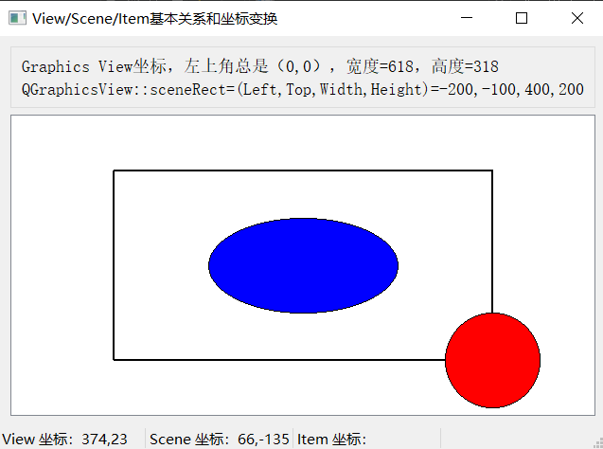
Graphics View绘图架构
QPainter不能实现图件的选择、编辑、拖放、修改等功能。
QGraphicScene（场景）：可以管理多个图形项
QGraphicsItem（图形项）：也就是图元，支持鼠标事件响应。比如： 矩形的图形项
QGraphicsView（视图）：关联场景可以让场景中的所有图形项可视化
view
scene
item
视图坐标、场景坐标、图形项坐标、坐标映射
QGraphicsView是Qt的图形视图组件，在UI设计器的Display Widgets分组。
QGraphicsView没有与mouseMoveEvent()相关的信号，需要继承自定义一个派生类
场景图形项类的继承关系

Slide 5
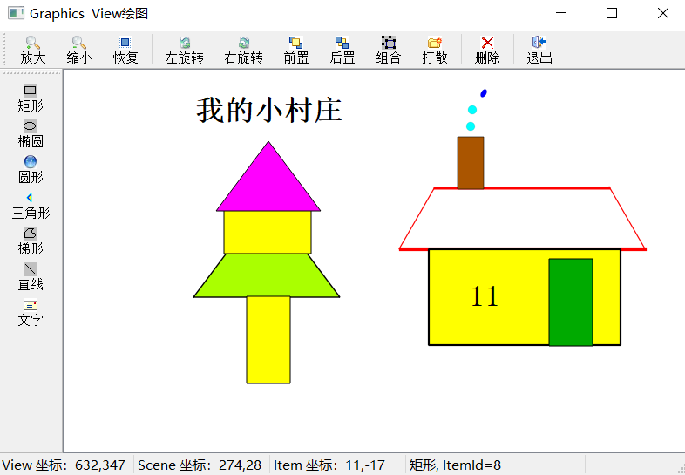
Graphics View绘图程序实例
•可以创建矩形、椭圆、圆形、三角形、梯形、直线、文字等基本图形项。
•每个图形项都可以被选择和拖动。
•图形项或整个视图可以缩放和旋转。
•图形项重叠时，可以调整前置或后置。
•多个图形项可以组合，也可以解除组合。
•可以删除选择的图形项。
•鼠标在视图上移动时，会在状态栏显示视图坐标和场景坐标。
•鼠标单击某个图形项时，会显示图形项的局部坐标，也会显示图形项的文字描述和编号。
•双击某个图形项时，会根据图形项的类型调用颜色对话框或字体对话框，设置图形项的填 充颜色、线条颜色或文字的字体。
•选中某个图形项时，可以进行桉键橾作，Delete键删除图形项，PgUp放大，PgDn缩小，空格键旋转90°,上下左右光标键移动图形项。

